Slide 1
Презентация группы №10
«Золушка»
По теме « Развитие творческой способности дошкольников в процессе организации сюжетно –ролевых игр с использованием
маркеров игрового пространства
Воспитатели :Васильева Т.Н
Notes:
ьь

Slide 2
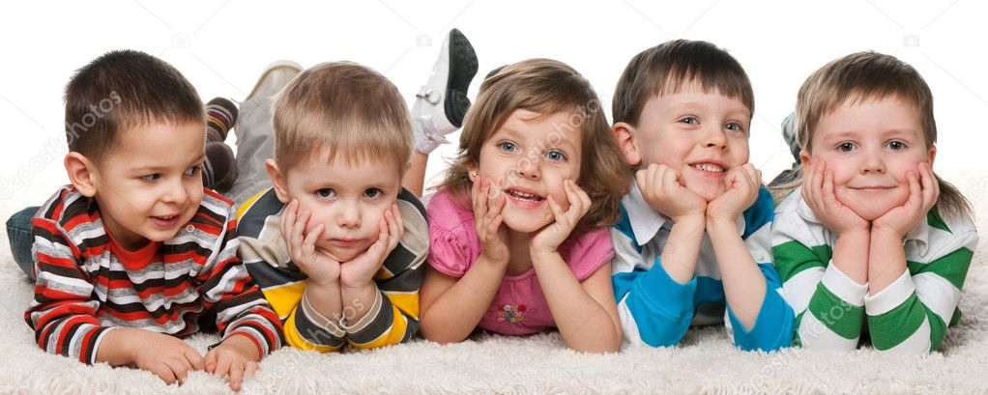
Развитие творческой самостоятельности дошкольников в процессе организации сюжетно – ролевых игр с использованием маркеров игрового пространства.

Slide 3
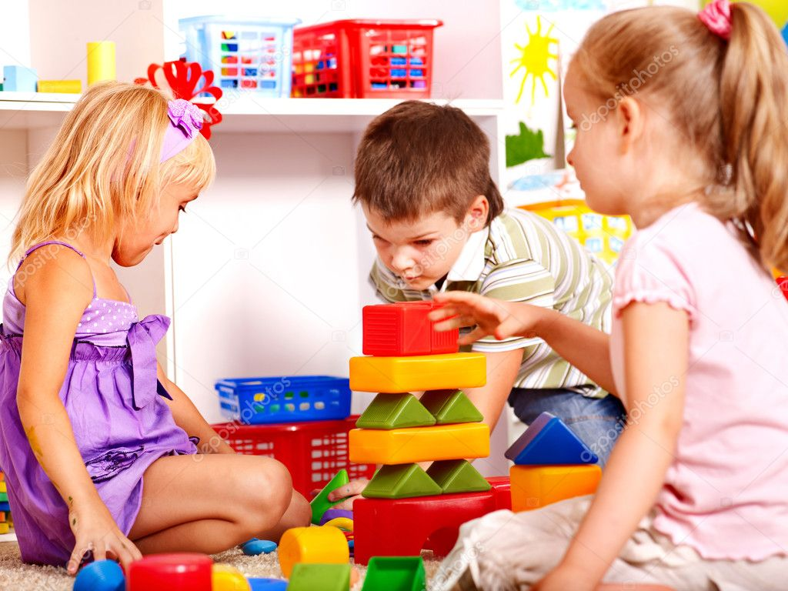
Игра –наиболее доступный для детей вид деятельности, способ переработки полученных из окружающего мира впечатлений ,знаний. В игре ярко проявляются особенности мышления и воображения ребенка, его эмоциональность, активность ,развивающаяся потребность в общении.

Slide 4
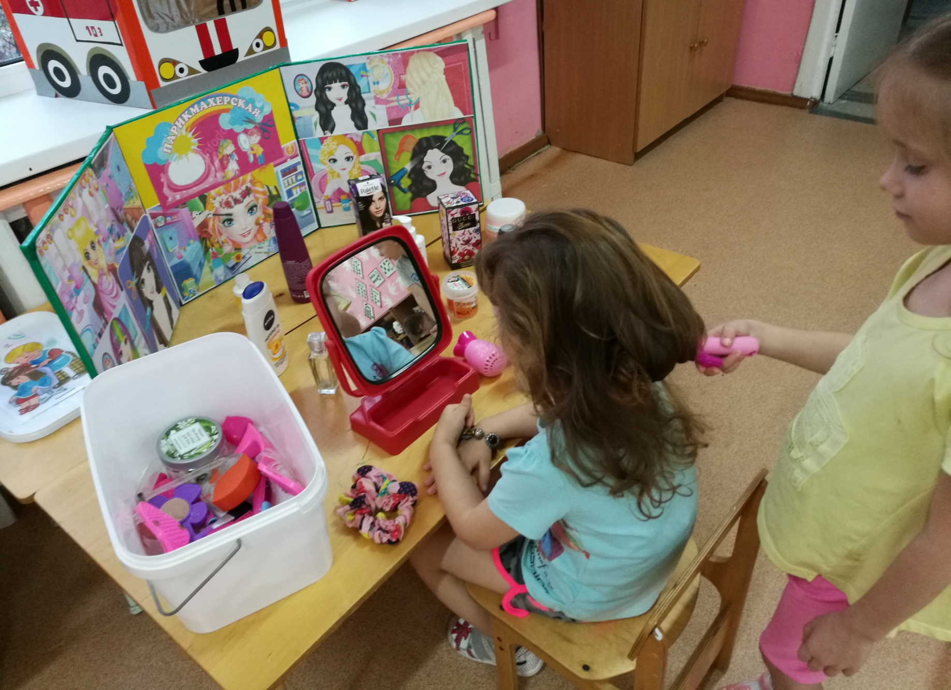
Игровой модуль -»Парикмахерская»
Notes:
бб

Slide 5
Сюжетно ролевая игра- «Парикмахерская»
ЗАДАЧИ:
*Развивать интерес и уважение к профессии парикмахера ;знакомить с правилами поведения в парикмахерской.
*Формировать умение самостоятельно развивать сюжет игры, согласовывать тему ,распределять роли.
Notes:
ьь

Slide 6
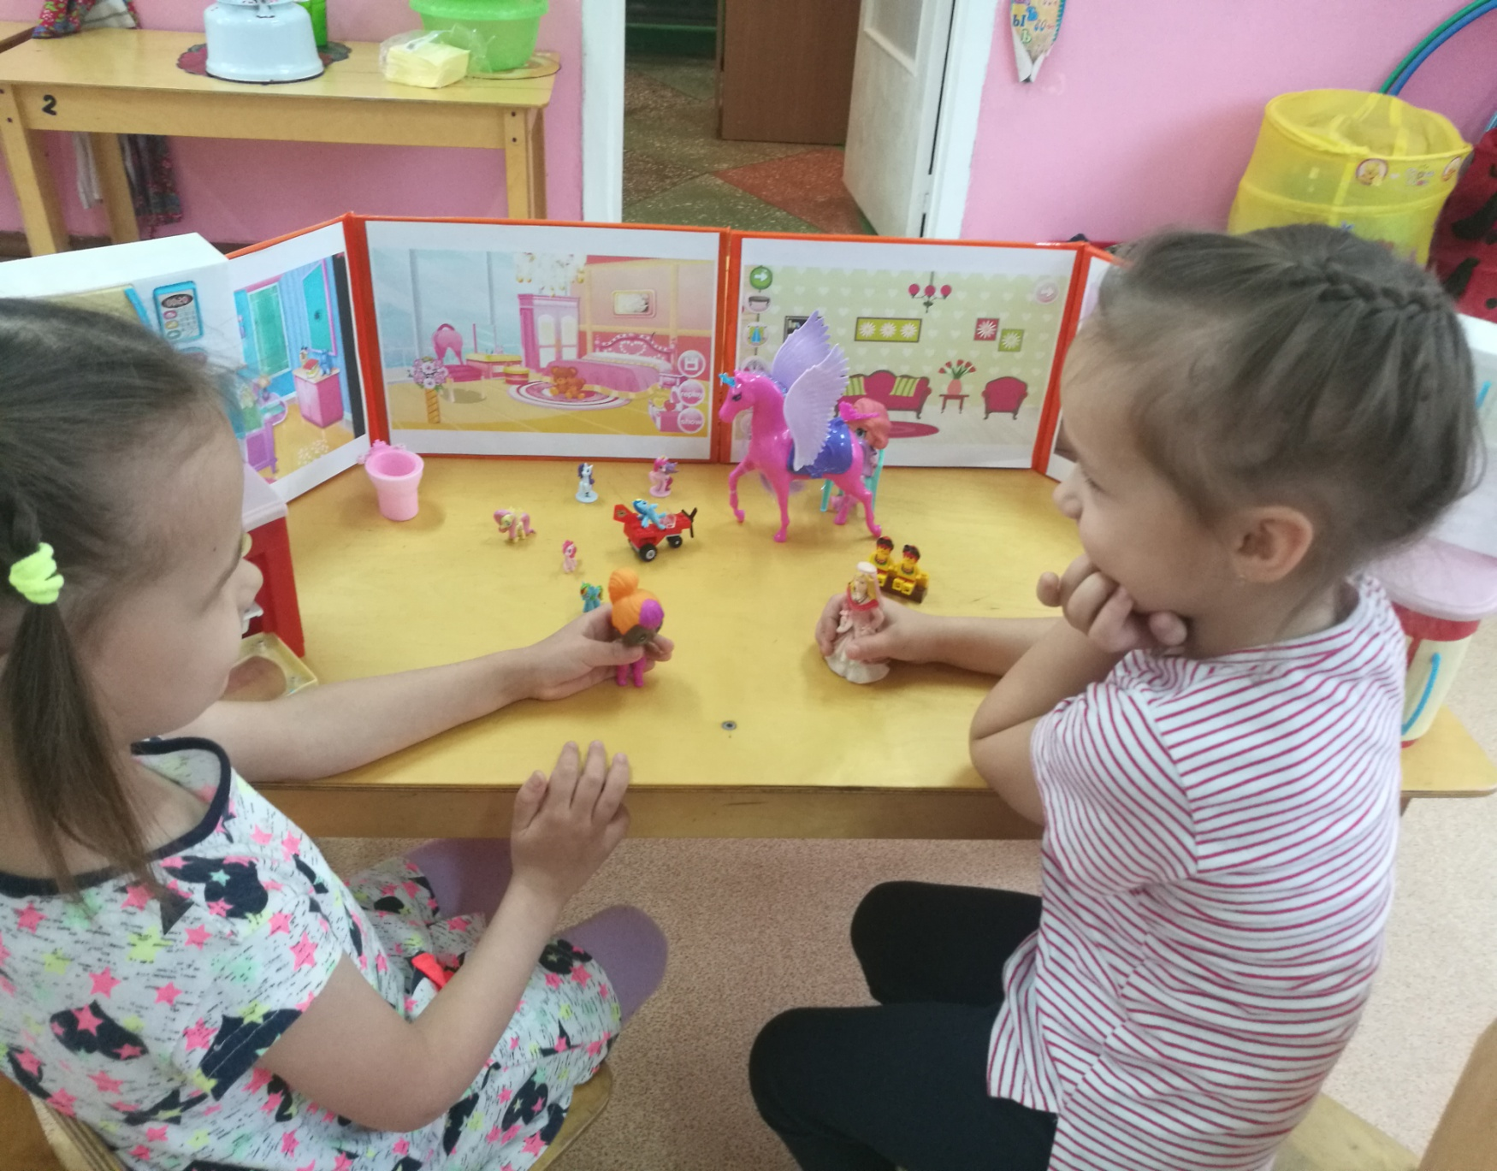
Игровой модуль «Квартира»
Цель:Закрепление представлений ребенка о семье.
Notes:
ллл

Slide 7
Задачи:
*Закрепить знания детей о семье.
*Закрепить умения сравнивать ,находить сходства и различие между членами семьи.
*Формировать умения различать взрослых и детей.
*Формировать навык составления короткого рассказа о своей семье.
*Развивать у детей память ,мышление, воображение.
*Воспитывать у детей любовь к близким .
*Воспитывать у детей доброе отношение к окружающим людям.
*Формировать принятие о гендерном воспитании.
Notes:
ллл

Slide 8
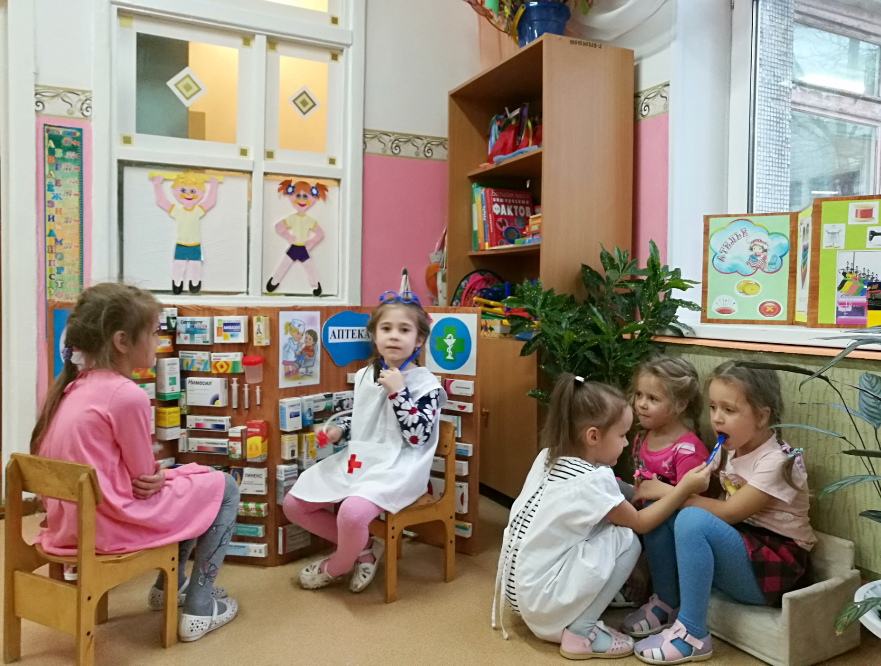
Игровой маркер «Больница»
Notes:
рр

Slide 9
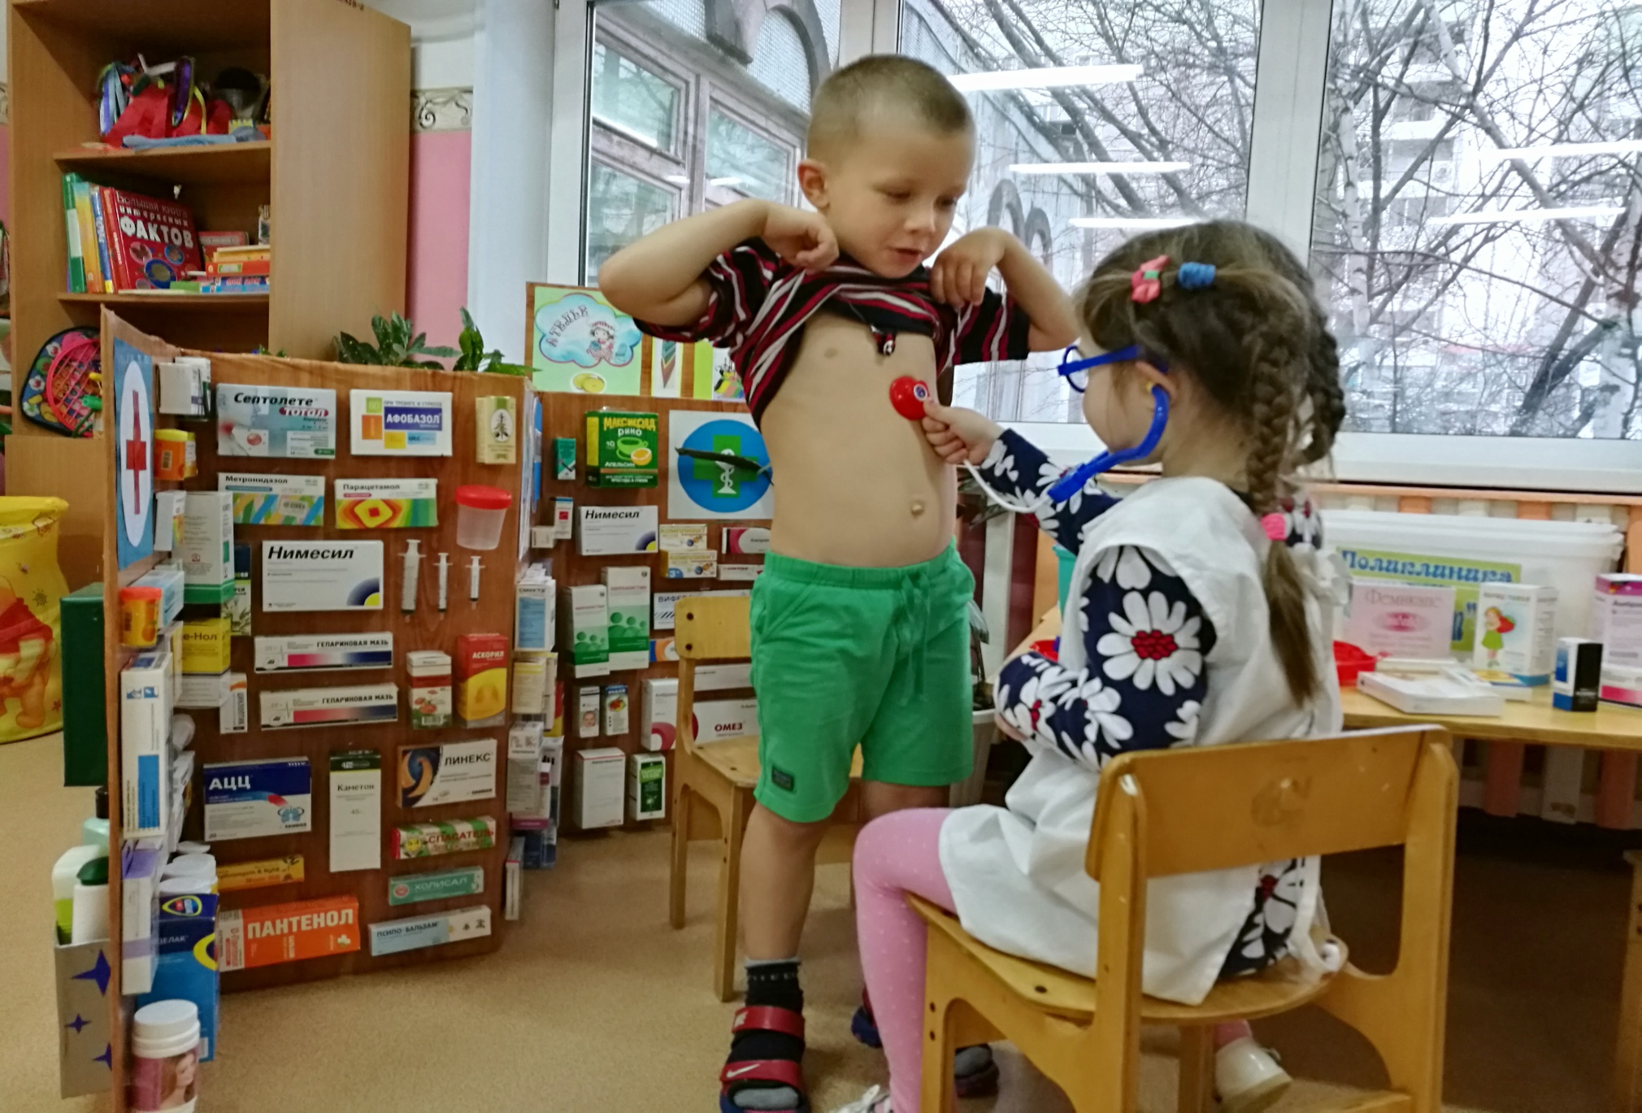
Игровой маркер – «Больница»

Slide 10
Сюжетно ролевая игра «Больница»
Задачи:
*Знакомить детей с профессиями врач и медсестра; вызвать интерес к профессиям медицинских работников ;развивать речь детей и обогащать словарный запас; помогать детям налаживать взаимодействие в совместной игре; воспитывать чуткое и внимательное отношение к больному,доброту,отзывчивость ,культуру общения.
Notes:
ДД

Slide 11
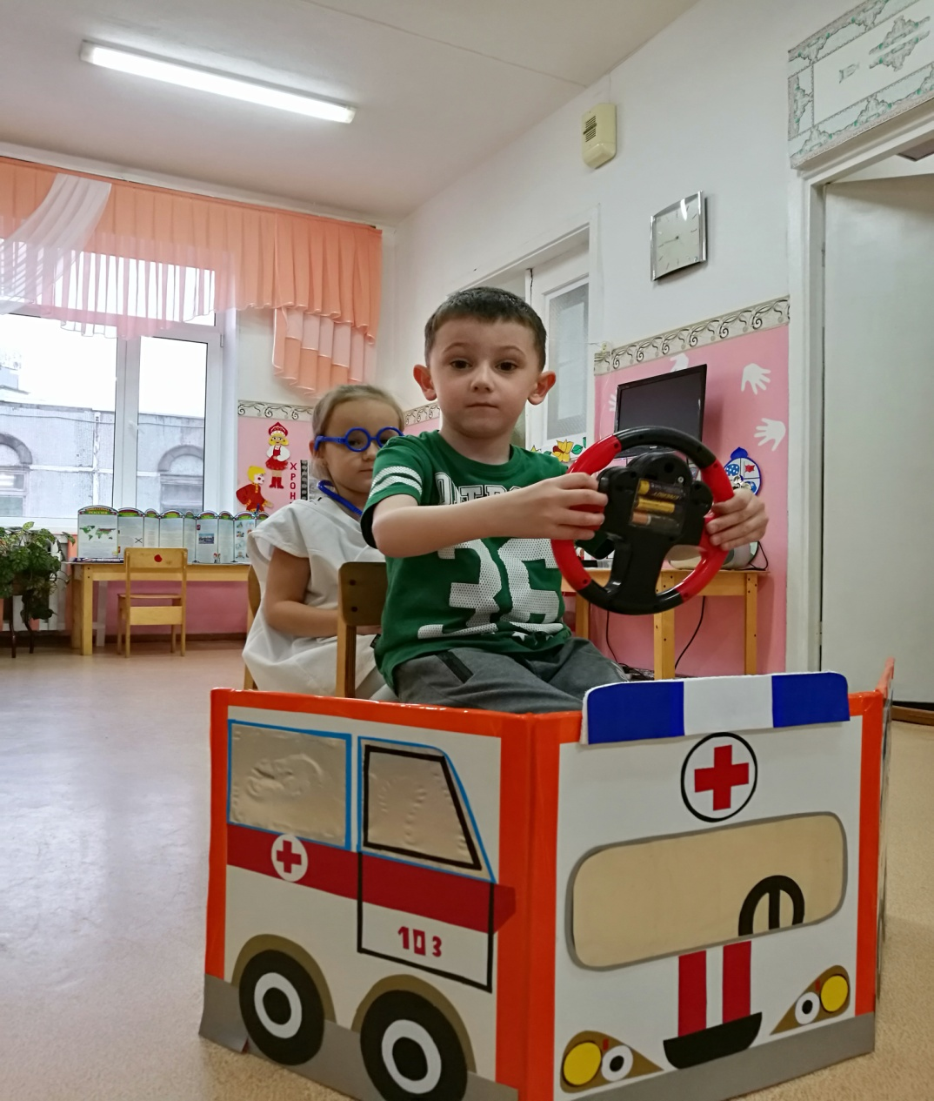
Игрововой модуль «Скорая помощь»
Задачи:
*Познакомить детей с основными элементами дороги, видами транспорта.
*Закрепить элементарные знания о сигналах светафора,и их назначениях.
*Научить детей ориентироваться в проблемной ситуации :помочь развивать осмотрительность и осторожность .
*Расширять словарный запас детей по теме безопасность.
Notes:
щщшш

Slide 12
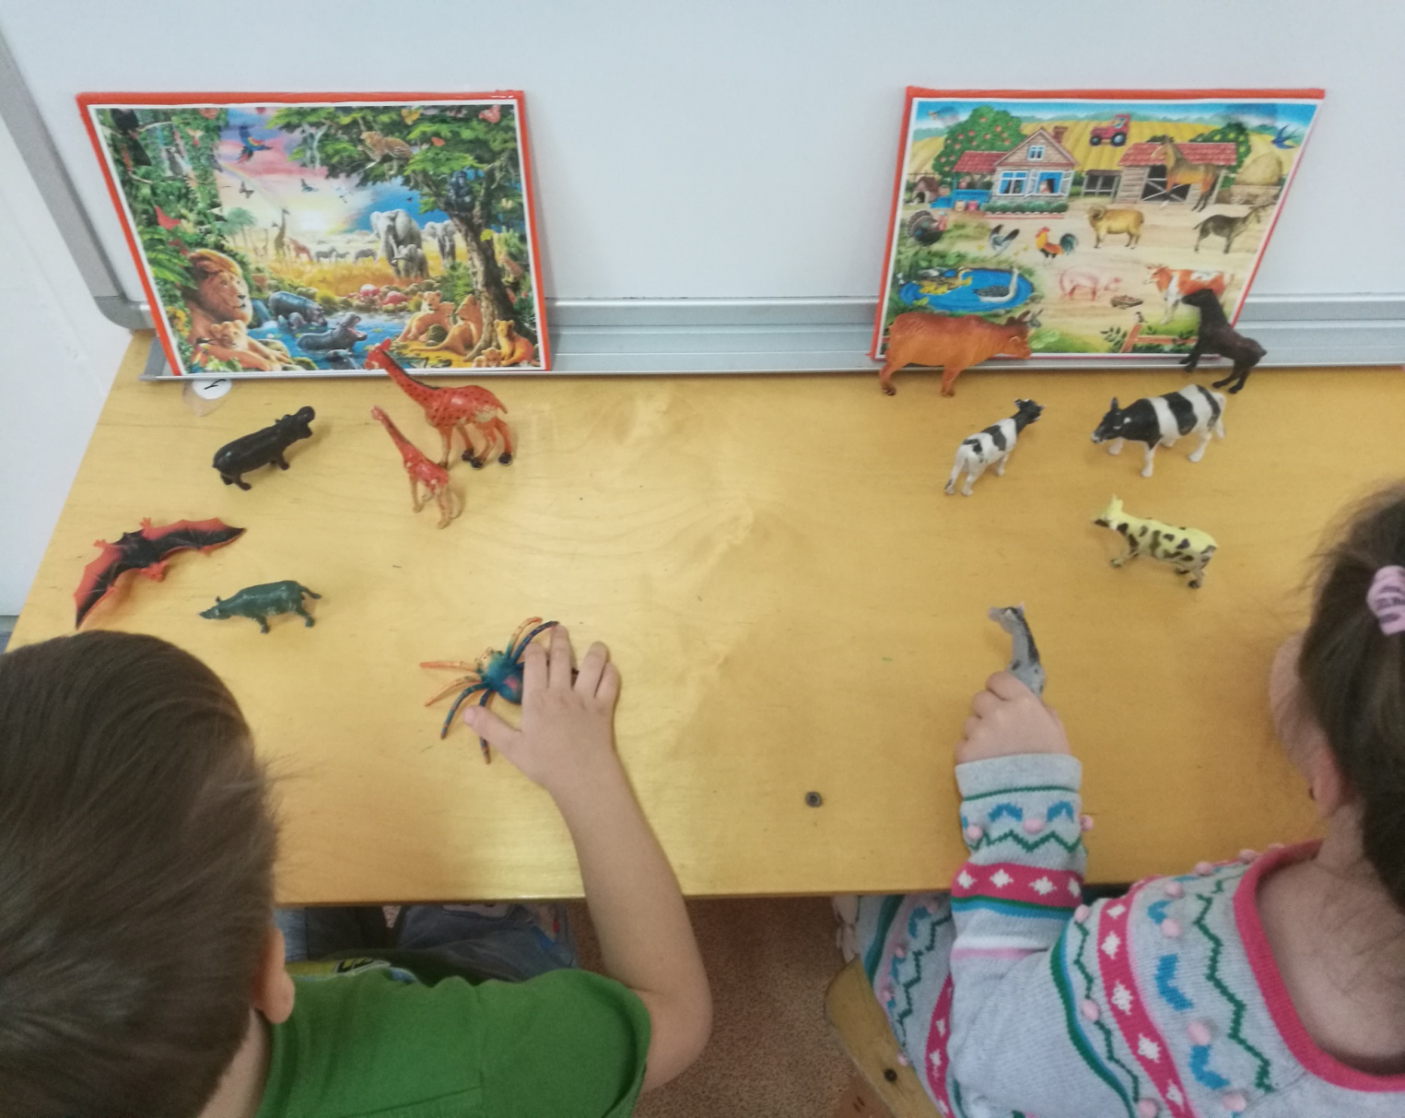
Игровое пространство « Животные»
Notes:
лл

Slide 13
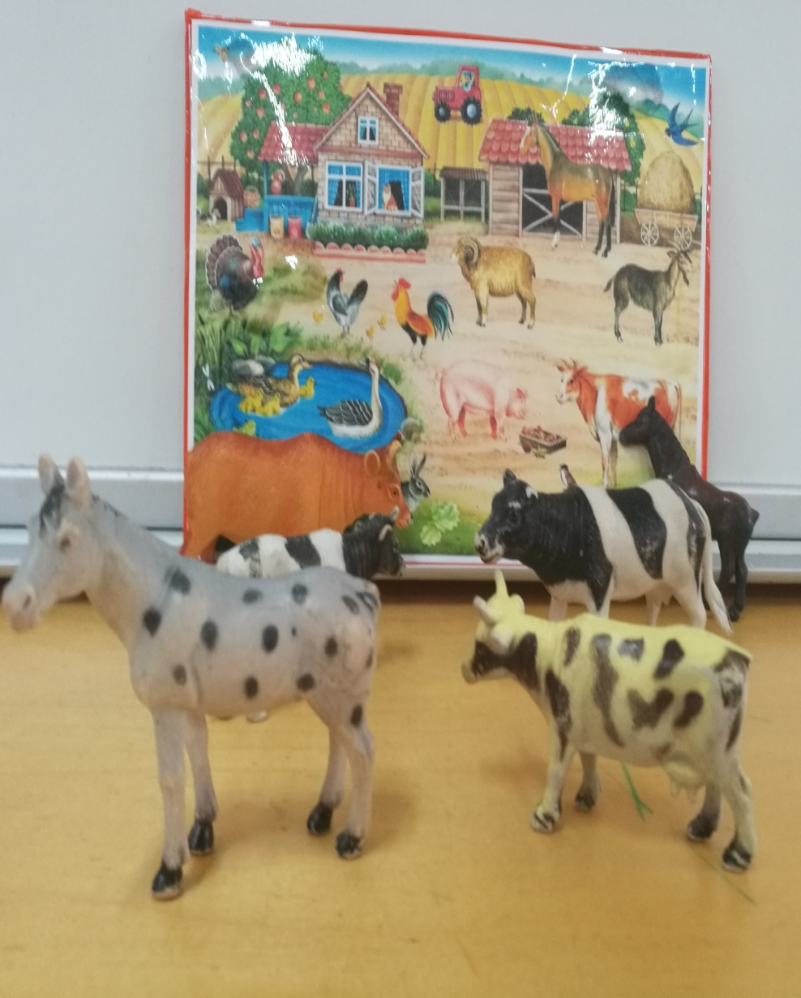
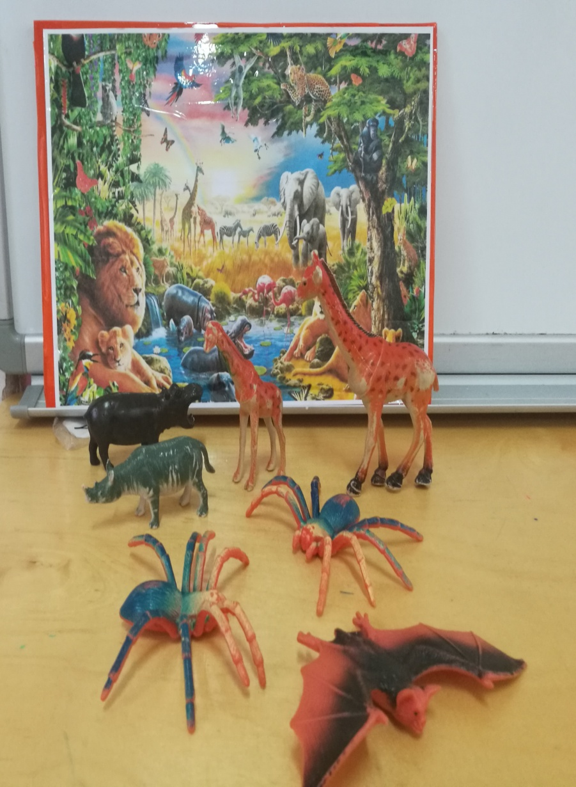
Игровое пространство «Животные»
Notes:
ооо

Slide 14
Задачи:
*Закрепить знания детей о диких и домашних животных.
*Отмечать характерные признаки животных.
Закрепить умения сравнивать животных , находить их сходства и различие.
*Формировать умения различать животных и их детенышей.
*Развивать у детей память ,мышление, воображение.
*Развивать у детей интерес к живой природе,эмоциональную отзывчивость.
*Воспитывать у детей любовь к родному краю.
*Воспитывать у детей доброе отношение к животным ,вызвать желание помогать им.
Notes:
ттт

Slide 15
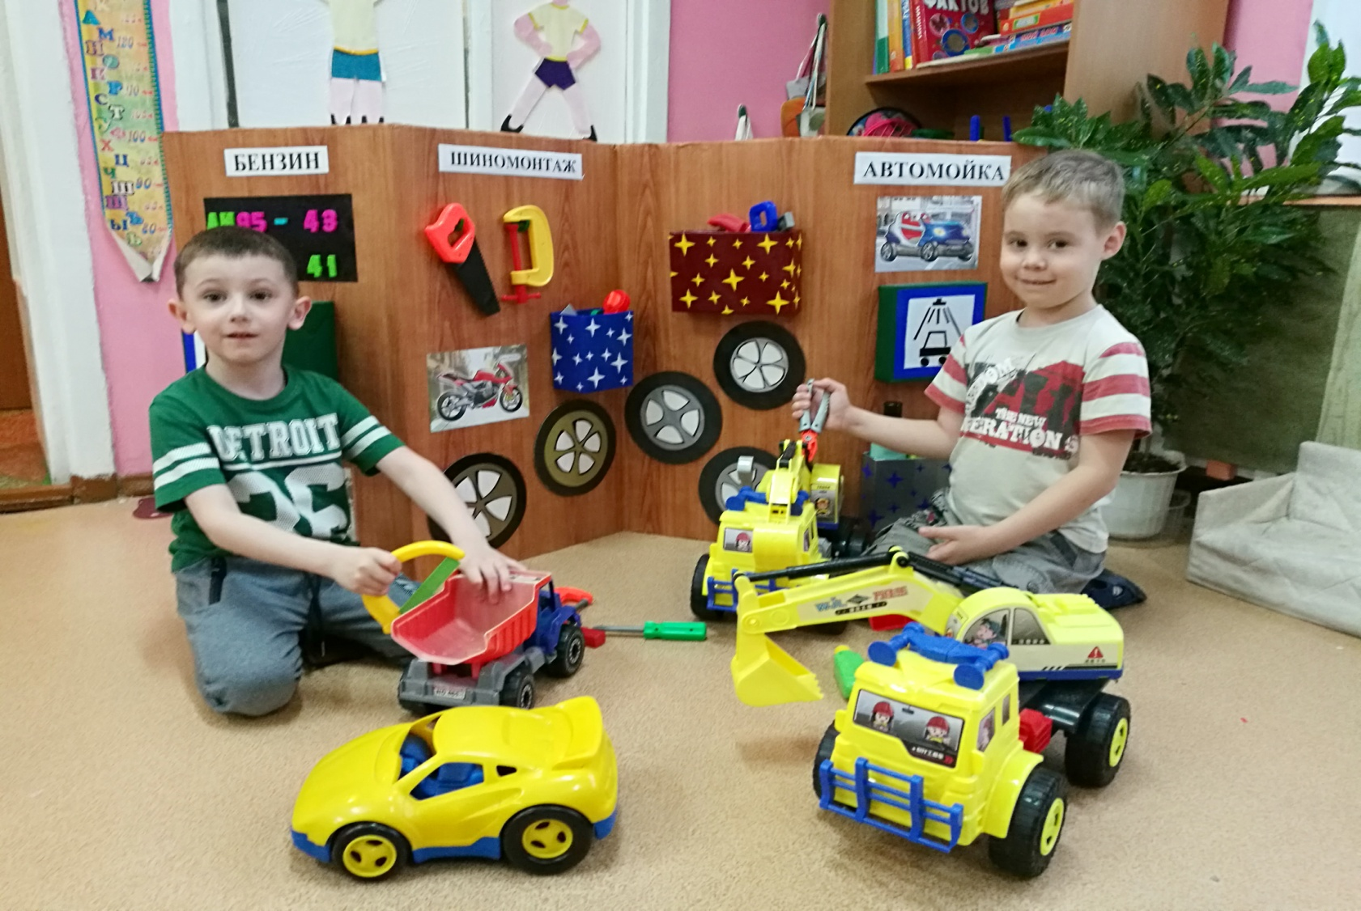
Игровой модуль «Авторсервис»
Notes:
ллл

Slide 16
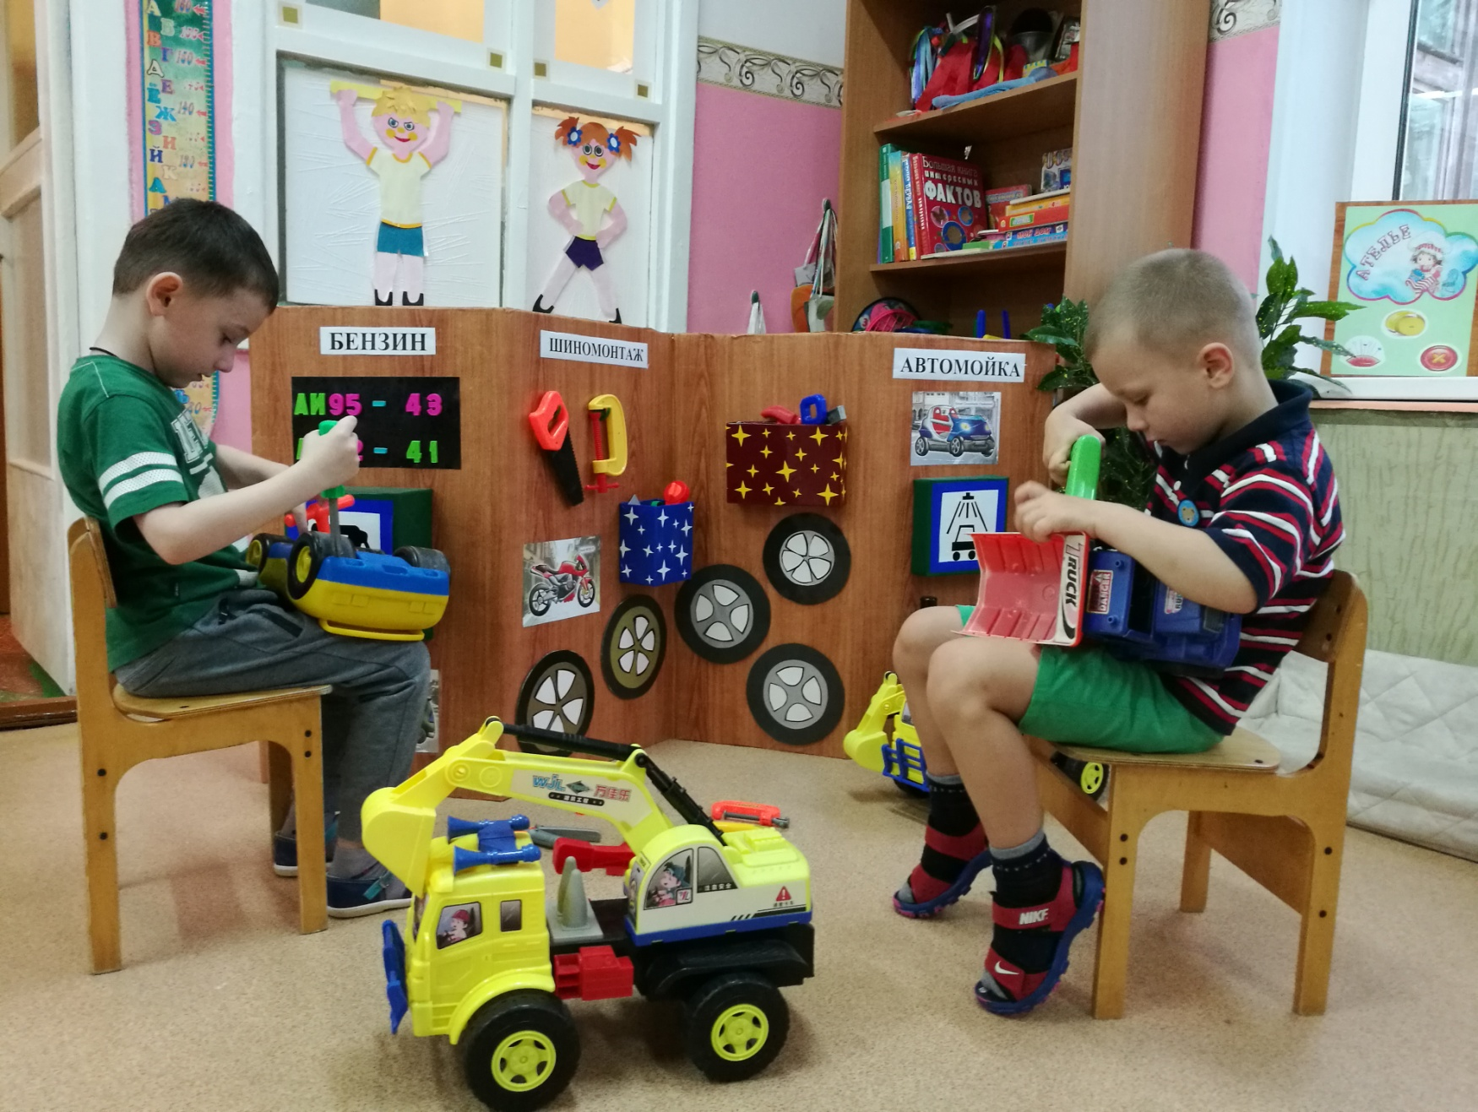
Игровой модуль «Автосервис »
Notes:
лл

Slide 17
Игровой модуль «Автосервис»
Задачи:
Развивать у детей творчество в выборе замысла,постановке игровых задач, в выборе предметных и ролевых способов их решения.
*Развивать конструктивные способности и воображение.
*Дать детям возможность активизировать игру ,дополняя её пособиями из бросового материала.
Notes:
тт

Slide 18
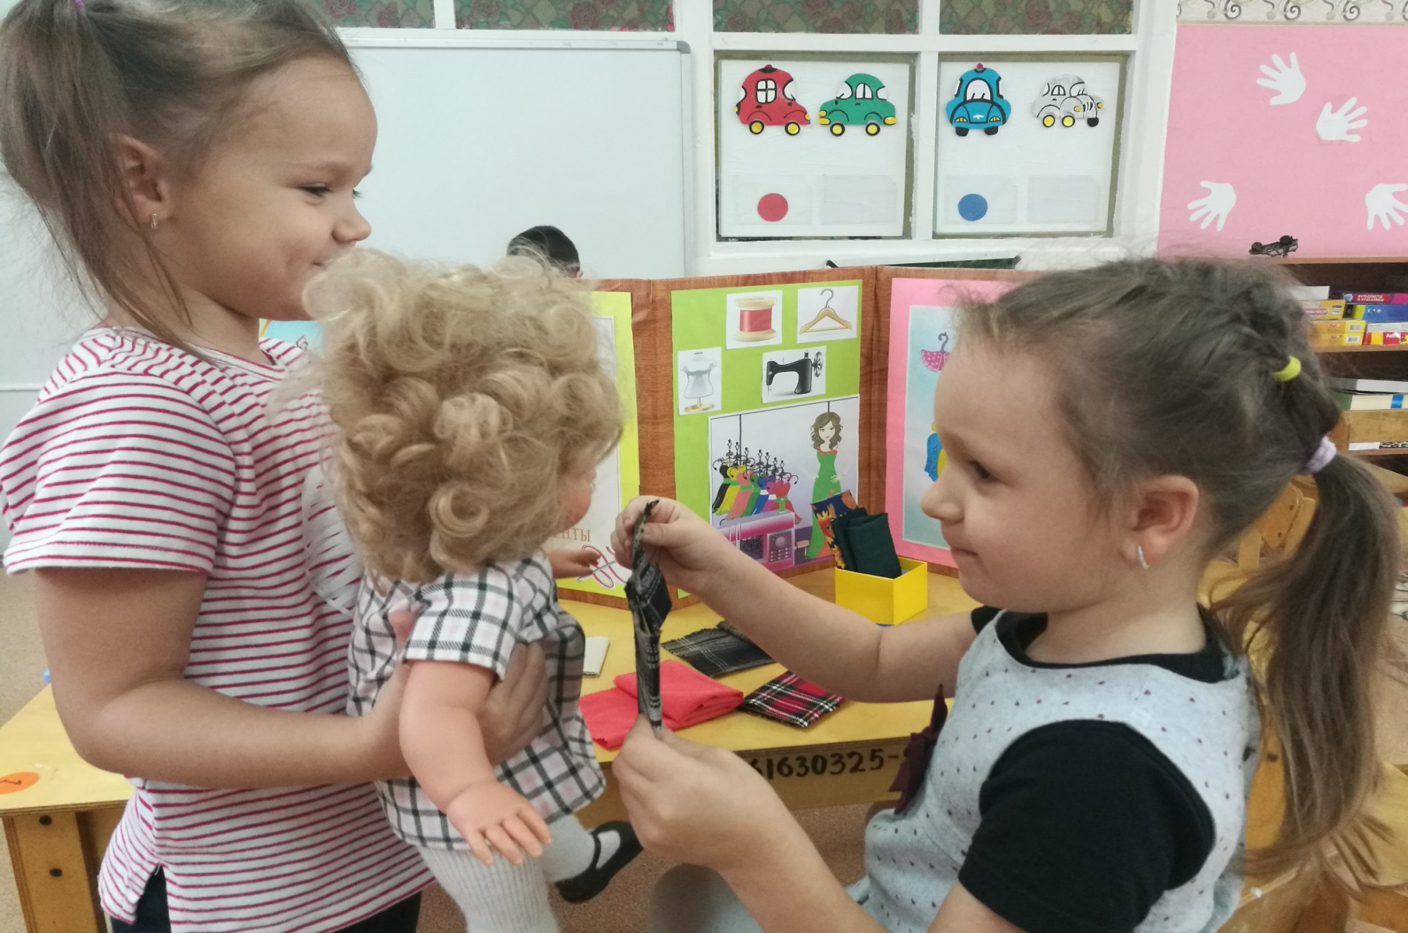
Игровой модуль «Ателье»
Notes:
ттт

Slide 19
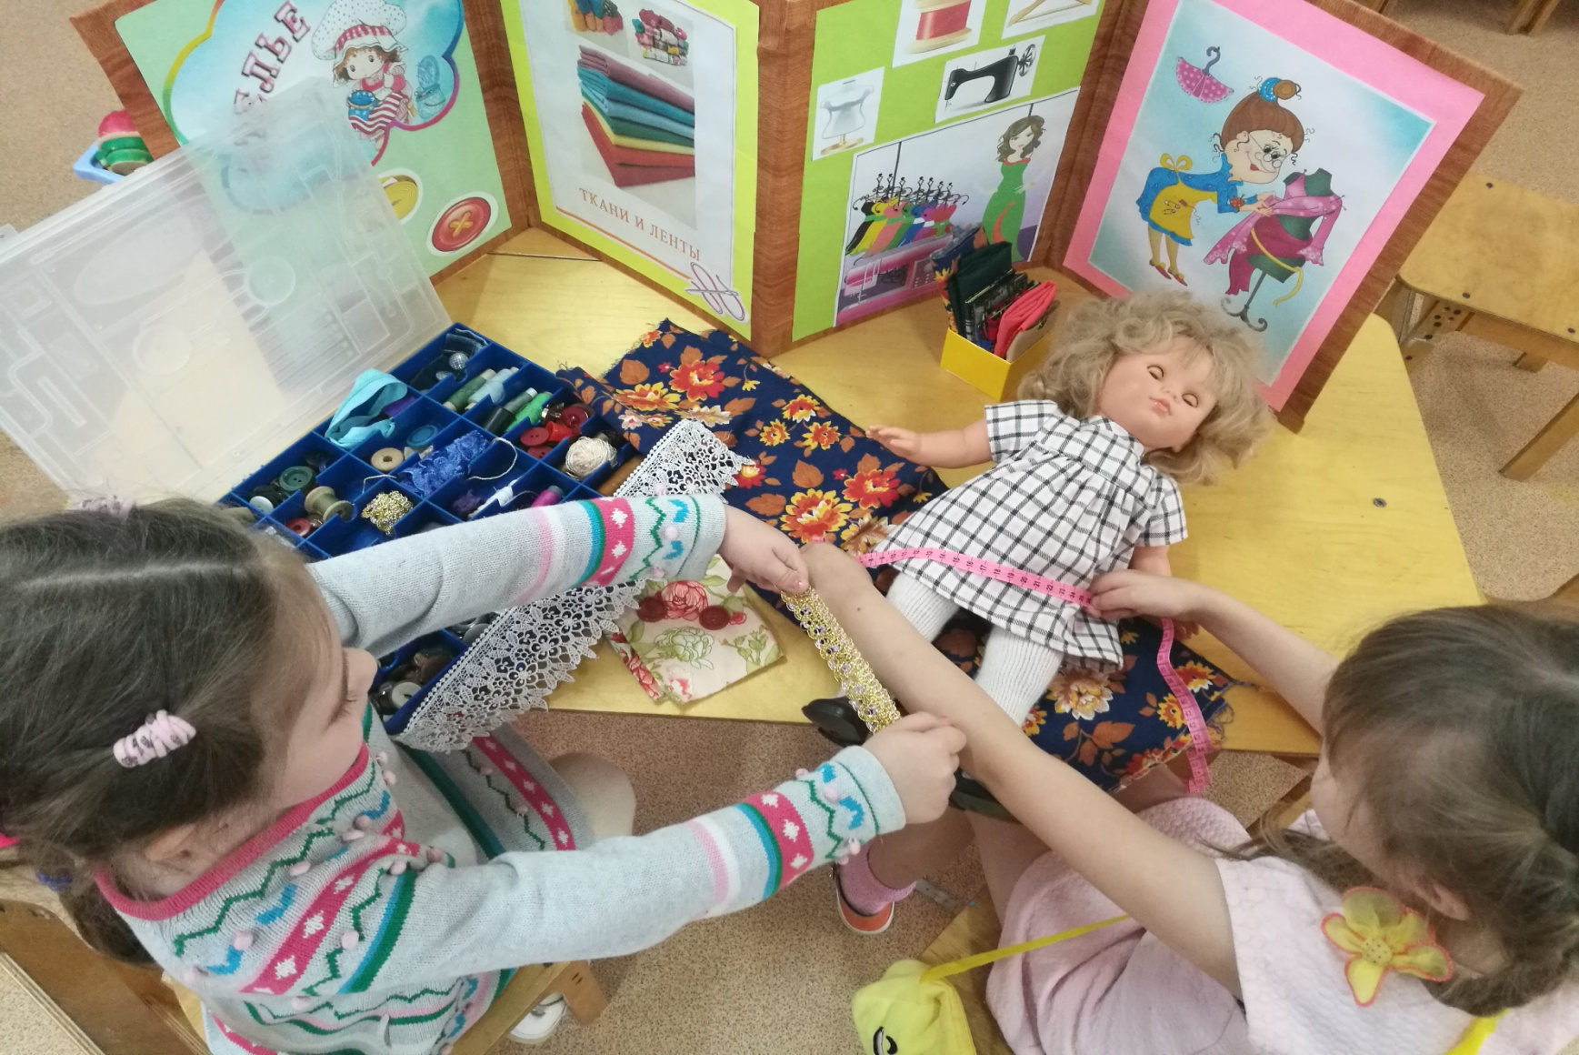
.
Игровой модуль «Ателье»
Notes:
ттт

Slide 20
Сюжетно ролевая игра – «Ателье»
Задачи:
*Учить детей подготавливать необходимые условия игры, распределять роли ,договариваться о последовательности совместных событий.
*Воспитывать уважение к труду швеи ,модельера,закройщика,рпсширять представления о коллективности труда.

Slide 21
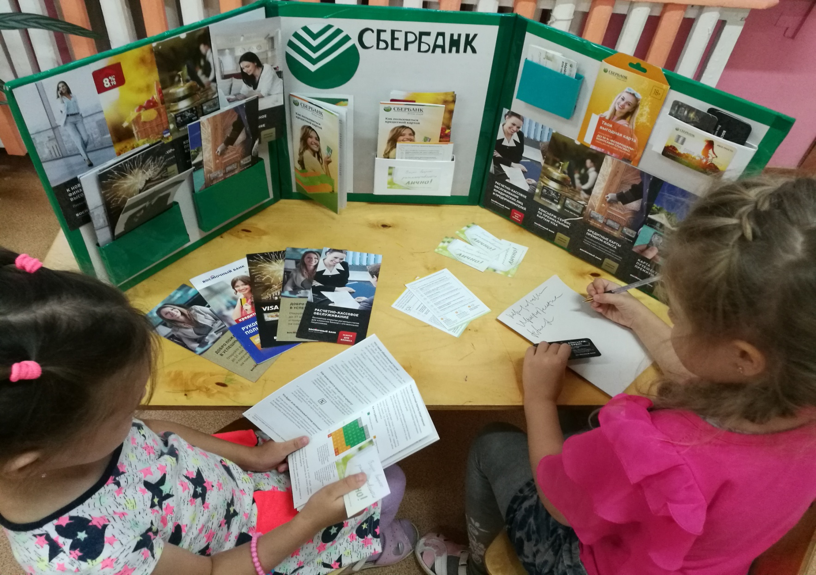
Игровой модуль «Сбербанк»
Notes:
ттт

Slide 22
Сюжетно ролевая игра «Сбербанк»
Задачи:
*Расширять первичное представление детей о банке и проводимых в нем операциях (вклады,займы,обмен валют, выдача зарплат, коммунальных и прочих услуг)
*Знакомство и воспроизведение в игре профессиональной деятельности банкиров.
*Закрепить знания о нормах и правилах социального поведения
.
Notes:
ттт

Slide 23
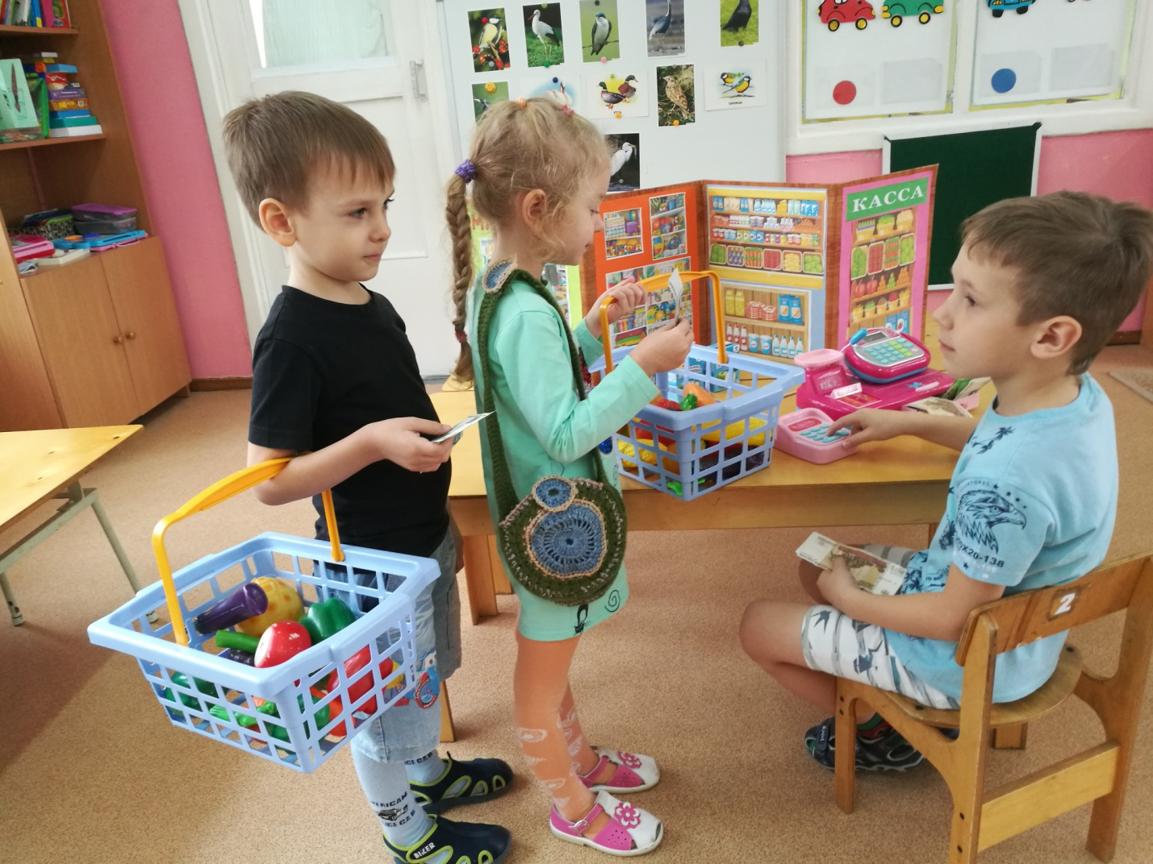
Игровой модуль «Магазин»
Notes:
тт

Slide 24
Сюжетно ролевая игра «Магазин»
Задачи:
*Формировать представление детей о работе людей в магазине ,разнообразии магазинов и их назначении; развивать наглядно-действенное мышление,коммуникативные навыки.
*Продолжать воспитывать адекватное отношение к ролевым играм :уважительное отношение друг другу.
Notes:
тт

